Slide 1
تغذية راجعة
ماذا نقصد بالقلم في سكراتش ؟
ما هي فوائد استخدامه ؟

Slide 2
الوضعية الإنطلاقية
تعرفت في الحصة الماضية على القلم، ثم قمت بإلقاء نظرة عن لبنات القلم. فكيف يمكن توظيف هذه اللبنات في المقاطع البرمجية لرسم كل الأشكال الهندسية التي نريدها ؟

Slide 3
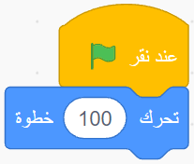
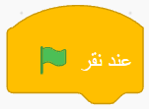
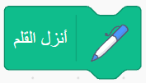
نشاط 01 :
أنشيء المقطع البرمجي التالي لكائن القلم :
ماذا يحدث عند تشغيله ؟
أضف لبنة تحت لبنة
أعد تشغيل المقطع، ماذا تلاحظ ؟
استنتج دور لبنة

Slide 4

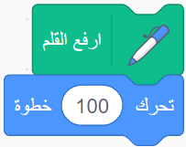



نشاط 01 :
أضف هاتين اللبنتين تحت لبنة
استنتج دور لبنة
أضف في بداية المقطع البرمجي اللبنة ثم نفّذه أكثر من مرة مستنتجا دورها ؟
أضف تحت لبنة "مسح الكل" اللبنة ما دورها إذن ؟

Slide 5




نشاط 01 :
وظف هذه اللبنات و استنتج دورها :

Slide 6
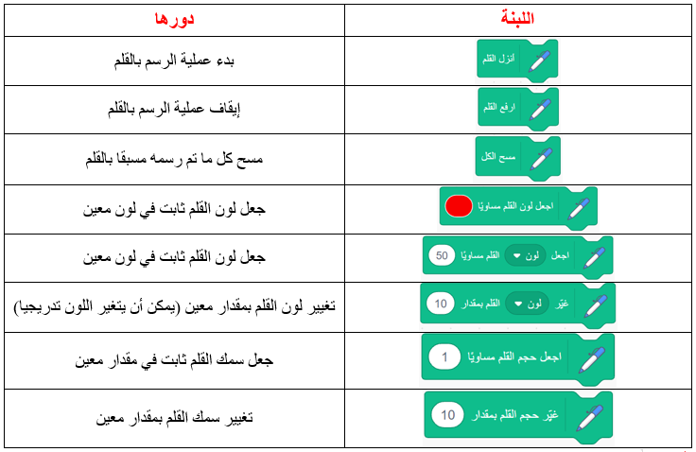
لبنات القلم :

Slide 7


التدريب :
حاول إنشاء المقطع البرمجي الذي يسمح برسم مربع، سمك القلم : 3، لون ضلعه أحمر،
يبدأ الرسم في الموضع س : 100 ، ص : 100 .
ملاحظة : تستخدم لبنة
تستخدم لبنة 04 مرات.

Slide 8
